Slide 2
HELCMANOVCE
HRIŠOVCE
ŠIROKÉ
STARÁ VODA
KLUKNAVA
KROMPACHY
ŠVEDLÁR
ÚHORNÁ

Slide 3
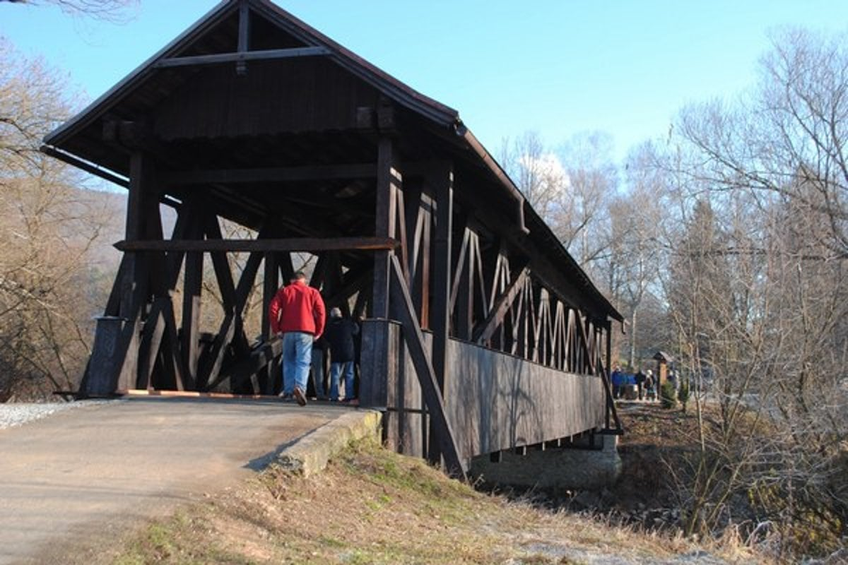
1.

Slide 4
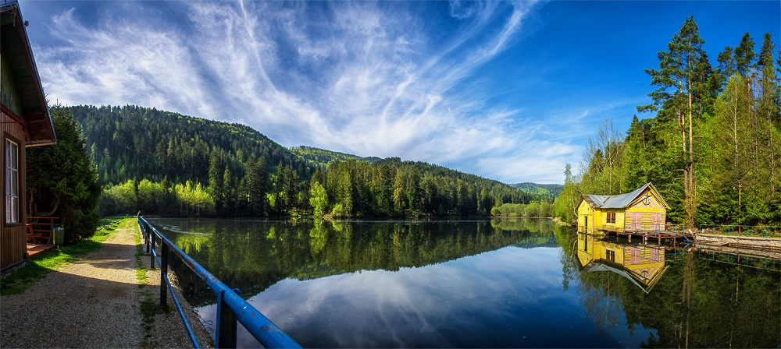
2.

Slide 5
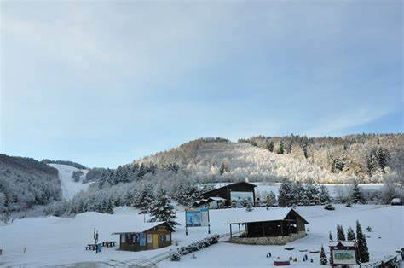
3.

Slide 6
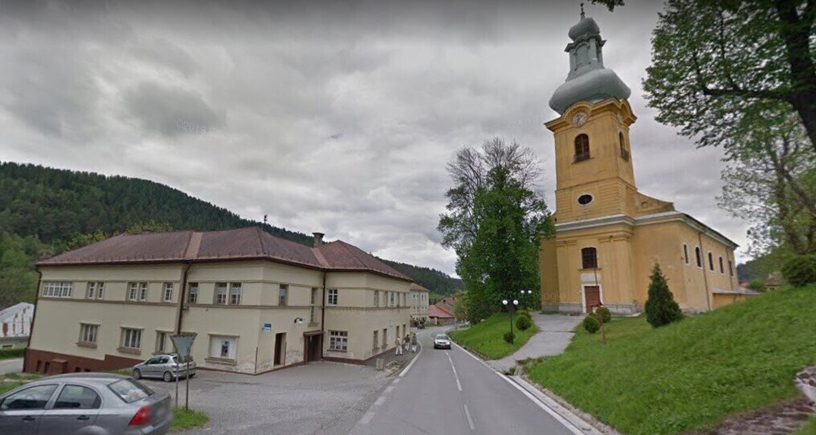
4.

Slide 7
MIESTNA KRAJINA

Slide 8
Miestna krajina je časť územia, ktorú vidíme v okolí nášho bydliska. Je to časť reálneho priestoru (sveta), v ktorom sa človek nachádza, vyvíja, formuje, realizuje, ktorý zároveň dobre pozná racionálne i senzitívne.
Miestna krajina je charakterizovaná fyzicko-geografickými a socioekonomickými charakteristikami.

Slide 9
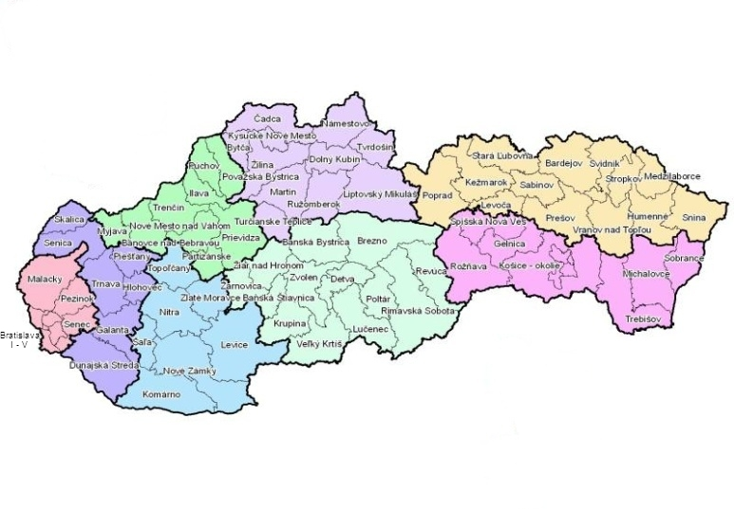

Slide 10
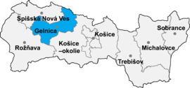

Slide 11
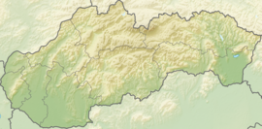
Najvyšší vrch

